Slide 1
Podstawy finansów behawioralnych

Slide 2
Behawioryzm
Kierunek w psychologii zakładający badanie postępowania człowieka w oderwaniu od aktów świadomości, nie uwzględniający czynnika społecznego.

Slide 3
Finanse behawioralne
Badania zachowań inwestorów na rynkach finansowych z wykorzystaniem aspektów psychologicznych.

Slide 4
Ekonomia klasyczna a neoklasyczna
Ekonomia klasyczna silnie łączyła się z psychologią.
- Adam Smith - psychologiczne zasady indywidualnych zachowań
- Jeremy Bentham - analiza psychologicznych podstaw użyteczności.
Wraz z rozwojem ekonomii neoklasycznej ekonomiści starali się odciąć od psychologii, próbując redefiniować ekonomię w ramach nauk przyrodniczych, co determinowałoby założenie, że zachowania podmiotów gospodarujących wynikają z ich natury.

Slide 5
Efektywność rynków
Rynek jest efektywny wtedy, gdy ceny papierów wartościowych w pełni odzwierciedlają wszystkie informacje dostępne na ich temat, a zmiany cen w czasie są wzajemnie niezależne.

Slide 6
Anomalie na rynku efektywnym
Szereg badań empirycznych prowadzonych na rynkach finansowych ujawniło istnienie wielu odstępstw od efektywności.
Odstępstwa te nazywa się anomaliami.

Slide 7
Anomalie na rynku efektywnym - Przykłady
Efekt kalendarza
Zaobserwowano:
stopy zwrotu w styczniu są statystycznie znacznie wyższe aniżeli w innych miesiącach
ceny akcji spadają w okolicach weekendu

Slide 8
Anomalie na rynku efektywnym - Przykłady
Paradoks zamkniętych
funduszy powierniczych
Obserwacje:
jednostki funduszy powierniczych są zbiorem kilkunastu akcji
są wyceniane inaczej niż suma akcji wchodzących w skład jednostki

Slide 9
Anomalie na rynku efektywnym - Przykłady
Efekt wielkości firmy
Banz (1981), Kiem (1983) oraz Reinganum (1983) wykazali występowanie istotnej statystycznie dodatkowej (wyższej niż przewiduje to CAPM) stopy zwrotu dla akcji małych spółek na przestrzeni kilkudziesięciu lat dwudziestego stulecia.

Slide 10
Niebehawioralne próby wyjaśnienia anomalii
Pozorność występowania niektórych anomalii
Występowanie anomalii w wyniku obciążenia próby
Brak możliwości uzyskania ponadprzeciętnej stopy zwrotu przy wykorzystaniu anomalii po uwzględnieniu kosztów transakcyjnych
Problem hipotezy łącznej. Hipoteza efektywności rynku powinna być testowana wraz z modelem wiążącym stopę zwrotu z przypadającym na nią ryzykiem. Odrzucenie hipotezy może być więc zarówno wynikiem nieefektywności rynku jak i nieadekwatności zastosowanego modelu.

Slide 11
Anomalie a racjonalny inwestor
Do wyjaśnienia zaprezentowanych anomalii nie wystarczy założenie, że inwestor maksymalizuje oczekiwaną użyteczność.
Konieczne są bardziej szczegółowe założenia. Proponują je finanse behawioralne.

Slide 12
Fuller [1998]
Integracja klasycznej teorii ekonomii i finansów z psychologia o podejmowaniu decyzji
Próba wyjaśnienia czym powodowane sa pewne, udokumentowane naukowo anomalie w zachowaniach rynku
Nauka o tym, jak inwestorzy systematycznie popełniają błędy w ocenie sytuacji rynkowej
Olsen [1998]
Nie próbują definiować „racjonalnego zachowania”
Próbują zrozumieć i przewidzieć stałe implikacje psychologicznych procesów decyzyjnych na rynki finansowe

Slide 13
Inklinacje behawioralne
Odstępstwa od racjonalności – inklinacje behawioralne przejawiają się w sferze opinii (heurystyki) i preferencji.

Slide 14
Skłonności poznawcze inwestorów
Reakcje inwestorów na pojawiające się informacje
Efekt myślenia wstecznego
Pułapka gracza
Zjawisko nadmiernej pewności siebie oraz iluzja kontroli

Slide 15
Efekt myślenia wstecznego
Na rynkach finansowych dokonywanie trafnych predykcji wydaje się być jedną z kluczowych umiejętności. Niestety mało kto jest w stanie systematycznie, poprawnie przewidywać ruchy giełdowe.
Po zaistnieniu nawet mało prawdopodobnego zdarzenia inwestorzy twierdzą, że można je było przewidzieć i zaniżają prawdopodobieństwa zajścia zdarzeń alternatywnych. Tego typu efekt powoduje, że trudniej jest zauważyć popełnione przez siebie błędy w predykcjach.

Slide 16
Pułapka gracza
Gracz nie bierze pod uwagę niezależności zdarzeń.
Gracz przywiązuje zbytnią wagę do analizy trendu

Slide 17
Zjawisko nadmiernej pewności siebie oraz iluzja kontroli
Nadmierna pewność własnej wiedzy i umiejętności polega na przecenianiu posiadanej wiedzy oraz umiejętności, szczególnie w obliczu wyzwań,
Złudzenie kontroli to iluzja posiadania zwiększonego wpływu na przebieg obserwowanych zjawisk wraz ze wzrostem osobistego zaangażowania, nawet jeśli zaangażowanie to jest nierelewantne do analizowanego zjawiska

Slide 18
Reakcje inwestorów na pojawiające się informacje (Barberis, Schleifer & Vishny)
Nadreaktywność – występuje w przypadku firm, które przez szereg kolejnych okresów publikuje bardzo dobre (lub bardzo złe) wyniki finansowe
Subreaktywność – cechuje firmy, które publikują wyniki znacznie lepsze (lub znacznie gorsze) od oczekiwań

Slide 19
Heurystyka zakotwiczenia
Heurystyka zakotwiczenia polega na tym, że podczas dokonywania szacunków ludzie zwracają uwagę na pewne arbitralne wartości, a następnie względem nich dokonują szacowań

Slide 20
Heurystyka dostępności
Heurystyka dostępności polega, na tym, że podczas szacowania prawdopodobieństwa określonego zdarzenia ludzie poszukują w pamięci podobnych faktów. Ostatnio zaistniałe lub bardziej spektakularne zdarzenia mogą silnie zniekształcić szacowane prawdopodobieństwo.
- dostępność oparta na doświadczeniu,
- dostępność związana z pamięcią.

Slide 21
Skłonności motywacyjne inwestorów
Teoria perspektywy
Efekt unikania strat
Efekt utopionych kosztów
Księgowanie mentalne

Slide 22
Teoria perspektywy
Przewiduje, że preferencje decydentów będą zależały od tego jak sformułowany zostanie problem, czy wynik podjętej decyzji będzie odczuwany jako zysk czy strata.

Slide 23
Pierwsza część teorii perspektywy dotyczy funkcji użyteczności, natomiast druga przedstawia transformowanie przez decydentów prawdopodobieństw przypisywanych poszczególnym zdarzeniom

Slide 24
Teoria perspektywy - przykład
Gra 1: Wynagrodzenie 1000 zł
A. 50% szansa na wygranie 1000 zł
B. Pewna wygrana w wysokości 500 zł
Gra 2: Wynagrodzenie 2000 zł
A. 50% szansa na stratę 1000 zł
B. Pewna strata 500 zł

Slide 25
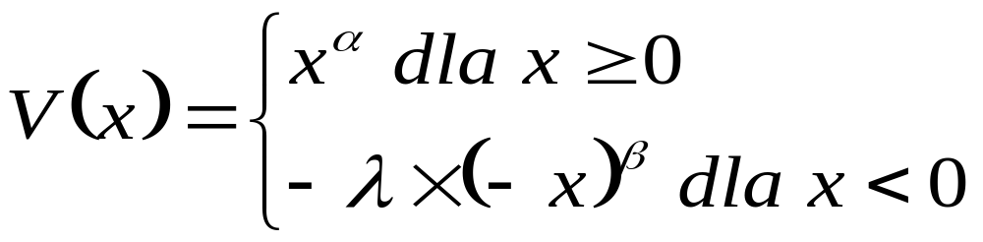
Funkcja wartościowania

Slide 26
Funkcja wartościowania - objaśnienia
gdzie:
V(x) – funkcja wartościowania
X – zysk, strata
α, β należą do zbioru (0, 1)
Λ – współczynnik awersji do strat (> 1)

Slide 27
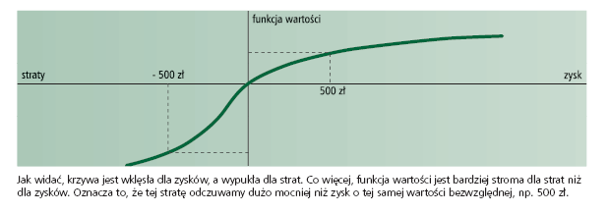

Slide 28
Cechy funkcji wartościowania
Dokładny kształt funkcji wartościowania jest subiektywny dla każdego inwestora,
Dla typowego inwestora funkcja jest wklęsła powyżej punktu odniesienia a wypukła poniżej punktu odniesienia,
Odstępstwa od powyższej zasady występują gdy:
  Decydent bardzo potrzebuje danej kwoty pieniędzy,
  Strata powyżej określonej wartości jest nie do zaakceptowania

Slide 29
Funkcja wag decyzyjnych
Druga część teorii perspektywy dotyczy sposobu w jaki ludzie szacują prawdopodobieństwa poszczególnych wyników (zdarzeń). Kahneman i Tversky zamiast funkcji prawdopodobieństwa wprowadzają funkcję „wag decyzyjnych”. Otóż okazuje się, że wagi decyzyjne nie zawsze odpowiadają prawdopodobieństwu. Konkretnie, teoria perspektywy twierdzi, że ludzie nie doszacowują średnich i wysokich prawdopodobieństw, natomiast przeceniają niskie prawdopodobieństwa

Slide 30
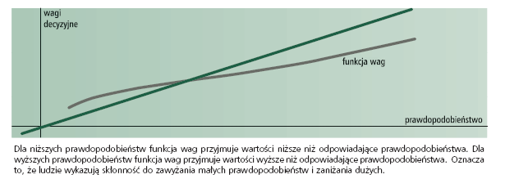

Slide 31
Efekt unikania strat
Polega na tym, że inwestorzy niemal za wszelka cenę bronią się przed zamknięciem pozycji zakończonej na minusie.
Efekt ten charakteryzuje inwestorów pasywnych.

Slide 32
Efekt utopionych kosztów
Polega na tym, że ludzi skłonni są trwać przy raz podjętej decyzji, jeśli tylko związana ona była ze znacznym wydatkiem, wysiłkiem bądź poświeceniem czasu.
Efekt utopionych kosztów ma dwa wymiary:
- rozmiar
- czas

Slide 33
Księgowanie mentalne
Księgowanie mentalne polega na nieracjonalnym segregowaniu różnych rodzajów inwestycji i rozważaniu każdej z nich oddzielnie w funkcji potencjalnych zysków i strat.

Slide 34
Behawioralna analiza portfelowa
Inwestorzy powszechnie konstruują swe portfele w sposób zupełnie odmienny, niż sugerowałyby to teorie klasycznych finansów. Podstawowa odmienność polega na nieuwzględnianiu korelacji pomiędzy stopami zwrotu walorów wchodzących w skład portfela. Inwestorzy zdają się ignorować fakt, że dwie różne akcje o dużych stopach zwrotu i wysokim odchyleniu standardowym, jeżeli tylko są ujemnie skorelowane, obarczone są w efekcie niewielkim ryzykiem.
Cechą portfeli jest ich silne uzależnienie od emocji. Inwestorzy starają się przede wszystkim ograniczyć potencjalne negatywne emocje i nasilić emocje pozytywne.
Uzależnienie składu portfeli behawioralnych od dwóch sprzecznych czynników: pewnego poziomu aspiracji inwestora (w perspektywie długoterminowej) oraz dążenia do realizacji bieżących celów konsumpcyjnych, mówiąc inaczej inwestorzy kierują się strachem i chciwością.
  Strach przed spadkiem konsumpcji poniżej dotychczasowego poziomu skłania do utrzymywania części wartości portfela w bezpiecznych aktywach
  Chciwość sprawia, że inwestorzy nie dywersyfikują inwestycji w celu redukcji ryzyka

Slide 35
Jak wykorzystać pułapki psychologiczne u inwestorów
Tzw. czysty handel – jedna osoba lub grupa inwestorów naprzemiennie sprzedaje i kupuje pakiet akcji po coraz większych cenach.

Slide 36
Finanse behawioralne a wyjaśnienie kryzysu 2008 - 2009
Chciwość inwestorów i zarządzających;
Niedoszacowanie ryzyka (nadmierna pewność siebie, błąd ekstrapolacji);
Zachowania stadne;
Strach jako przyczyna niedowartościowania w pierwszej fazie kryzysu.

